Slide 1
οδηγίες προς τους φοιτητές και τους διδάσκοντες
Μέτρα προστασίας δημόσιας υγείας
Χειμερινό εξάμηνο 2021-2022

Slide 2
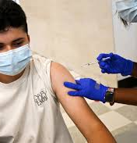
1. κάνουμε το εμβόλιο για συμμετοχή στα μαθήματα
Mόνο φοιτητές και διδάσκοντες που έχουν κάνει εμβόλιο, ή έχουν αντισώματα λόγω νόσησης ή έχουν πρόσφατο αρνητικό τεστ επιτρέπονται στις διαλέξεις /εργαστήρια

Slide 3
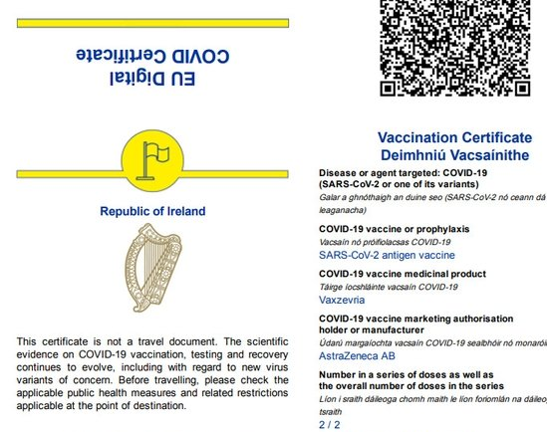
2. έχουμε πάντα μαζί μας το έντυπο πιστοποιητικό
Ο κάθε φοιτητής είναι υποχρεωμένος να έχει σε έντυπη μορφή το πιστοποιητικό εμβολιασμού ή τη βεβαίωση καθώς και την ταυτότητά του

Slide 4
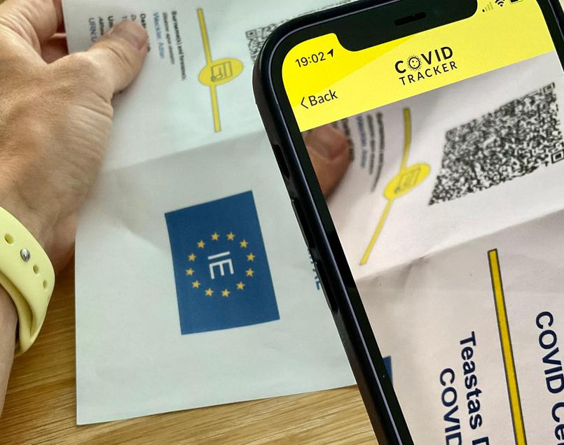
3. έλεγχος πιστοποιητικών
Ο έλεγχος των πιστοποιητικών θα γίνεται στην είσοδο του εργαστηρίου
ή κατά τη διάρκεια του μαθήματος

Slide 5
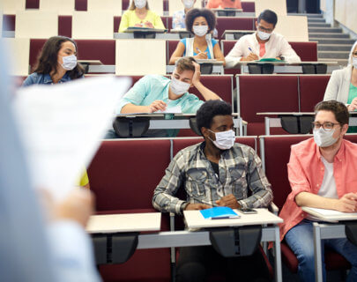
4. συνεχής χρήση μάσκας
απαιτείται συνεχής χρήση μάσκας (συστήνεται χειρουργικού τύπου), άρα δεν επιτρέπεται η κατανάλωση ποτών ή τροφής στην αίθουσα διδασκαλίας

Slide 6
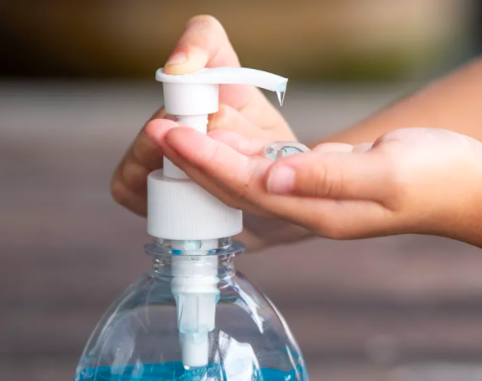
5. χρήση αντισηπτικού στην είσοδο
είναι απαραίτητη η χρήση αντισηπτικού πριν την είσοδο στο αμφιθέατρο ή το εργαστήριο.

Slide 7
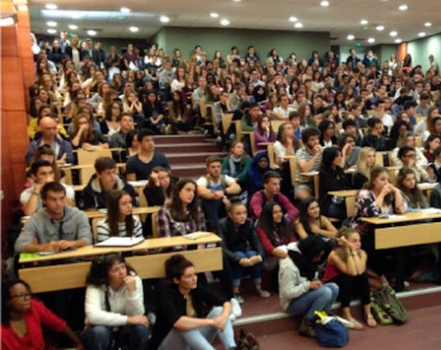
6. όχι υπεράριθμοι φοιτητές στην αίθουσα
Σε κάθε χώρο διδασκαλίας δεν πρέπει να παρευρίσκονται περισσότεροι φοιτητές πέραν της χωρητικότητας της αίθουσας

Slide 8
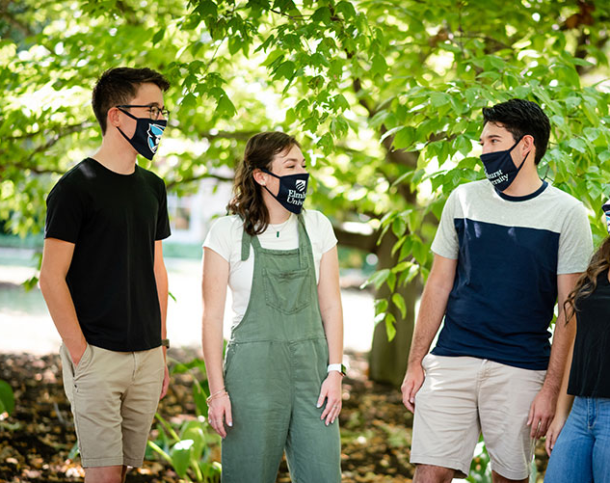
7. αποφεύγουμε συνάθροιση σε εσωτερικούς χώρους
Θα πρέπει να αποφεύγεται η συνάθροιση σε εσωτερικούς χώρους και θα πρέπει να γίνεται χρήση των εξωτερικών θυρών των αιθουσών/ εργαστηρίων για είσοδο/ έξοδο των φοιτητών (όπου αυτό είναι δυνατό)

Slide 9
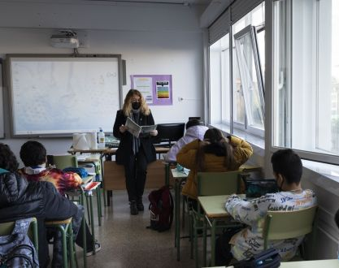
8. φυσικός αερισμός
Επιβάλλεται ο φυσικός αερισμός (ανοικτά παράθυρα και πόρτες), ενώ η χρήση κλιματισμού θα πρέπει να γίνεται μόνο αν χρειάζεται.
Σε περίπτωση χρήσης κλιματισμού αυτή θα πρέπει να γίνεται οπωσδήποτε με ανοικτά τα παράθυρα και τις πόρτες.

Slide 10
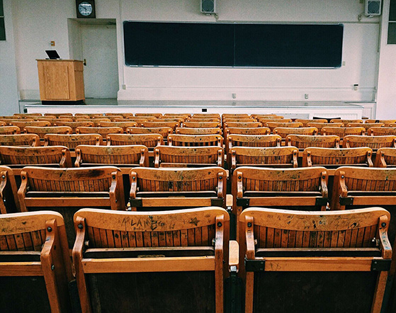
9. αδειάζει η αίθουσα στα διαλείμματα
Αποφυγή παραμονής των φοιτητών μέσα στις αίθουσες πριν και μετά το μάθημα/ εργαστήριο.
Η αίθουσα θα πρέπει να αδειάζει για διάστημα τουλάχιστον 15 λεπτών μεταξύ των μαθημάτων/εργαστηρίων για αερισμό της αίθουσας.

Slide 11
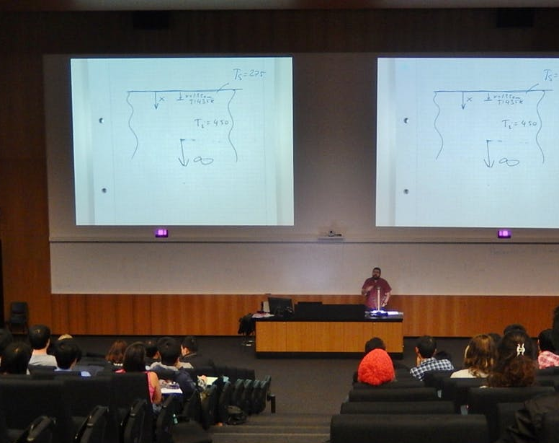
10. έγκαιρη προσέλευση – άμεση αποχώρηση
Η είσοδος των φοιτητών στην αίθουσα θα πρέπει να γίνεται λίγα λεπτά πριν το μάθημα/εργαστήριο.
ενώ θα πρέπει να ακολουθεί άμεση έξοδος μετά από την ολοκλήρωση της διδασκαλίας

